Slide 1
Министерство образования Республики Мордовия
ПОРТФОЛИО
Демкин Александр Алексеевич тренер-преподаватель МБУДО «Ичалковская ДЮСШ» Ичалковского муниципального района Республики Мордовия
Дата рождения: 23.08.1986 г
Профессиональное образование:
Федеральное государственное бюджетное образовательное учреждение высшего профессионального образования «Мордовский государственный педагогический институт имени М.Е. Евсевьева» специальность: «Физическая культура с дополнительной специальностью безопасность жизнедеятельности»
Педагогический стаж: 14 лет
Общий трудовой стаж: 14 лет
Наличие квалификационной категории: высшая

Slide 2
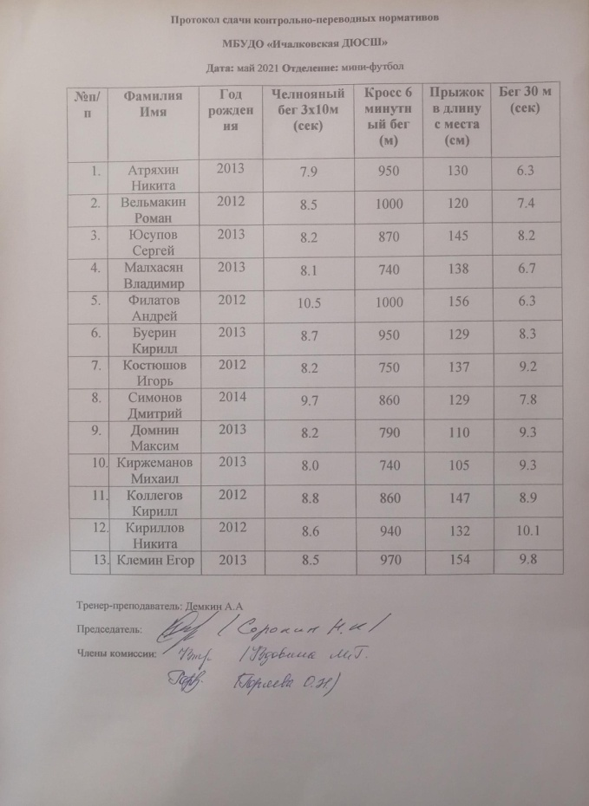
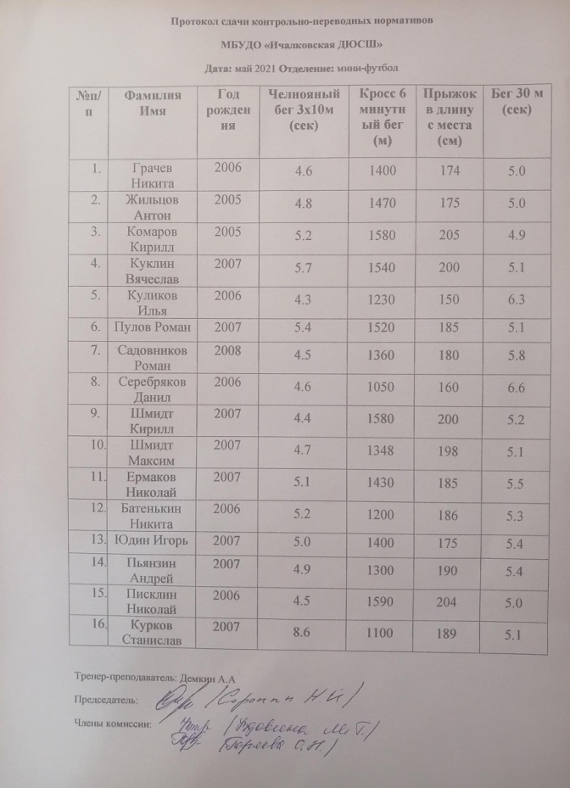
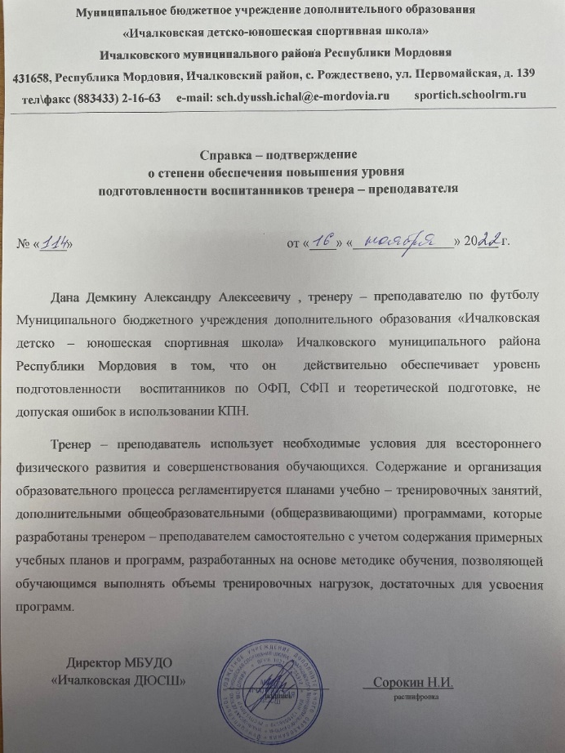
Степень обеспечения повышения уровня подготовленности воспитанников

Slide 3
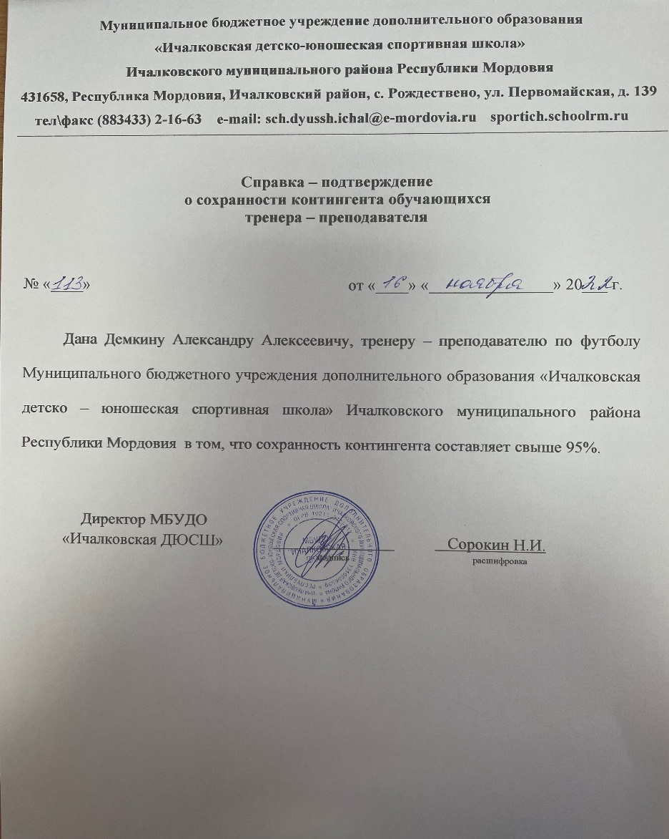
СОХРАННОСТЬ КОНТИНГЕНТА ВОСПИТАННИКОВ НА ЭТАПАХ СПОРТИВНОЙ ПОДГОТОВКИ

Slide 4
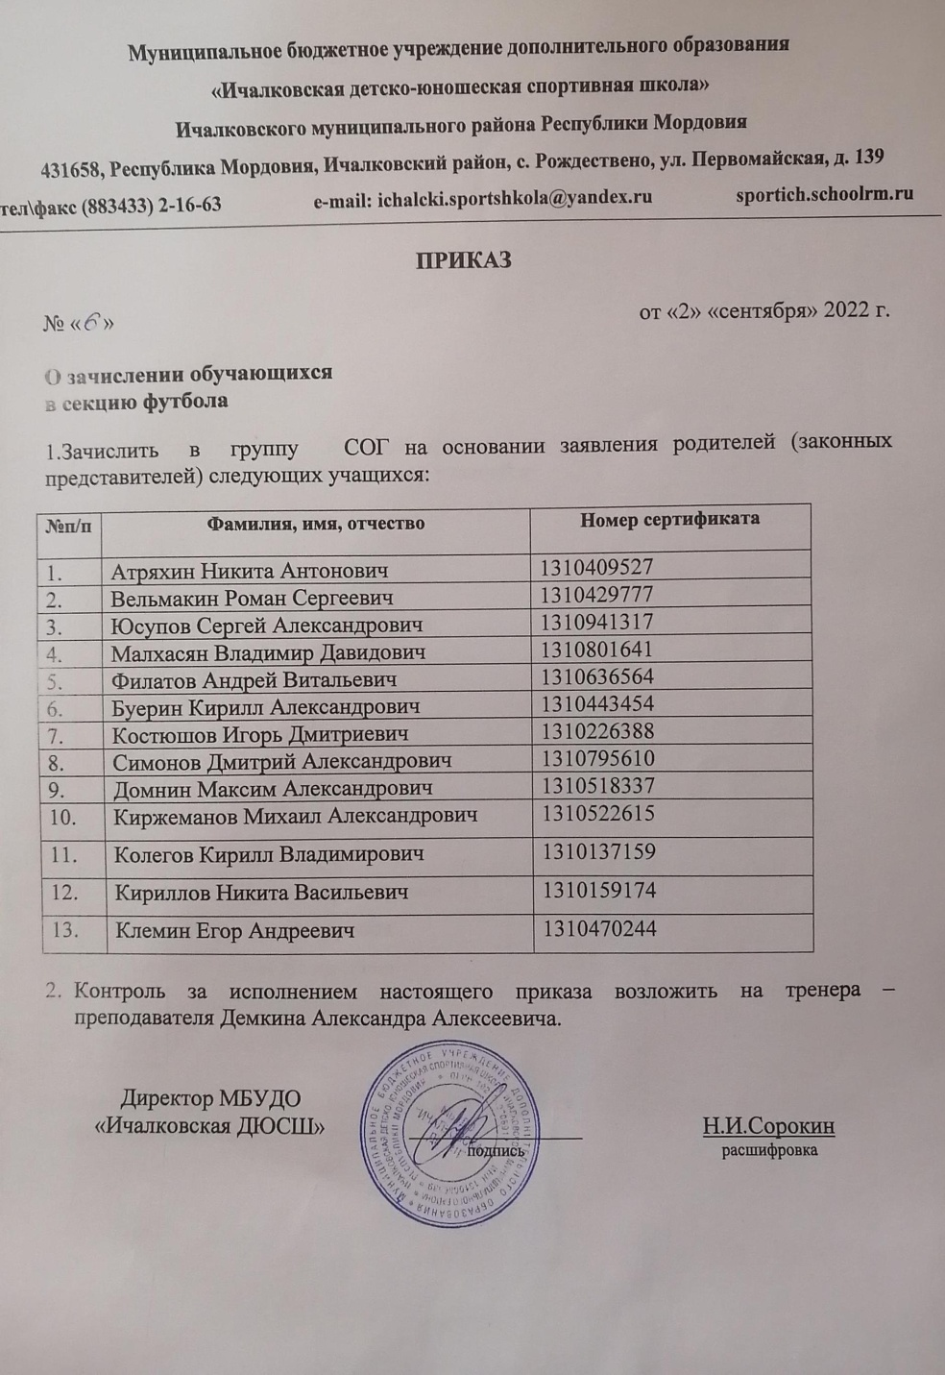

Slide 5
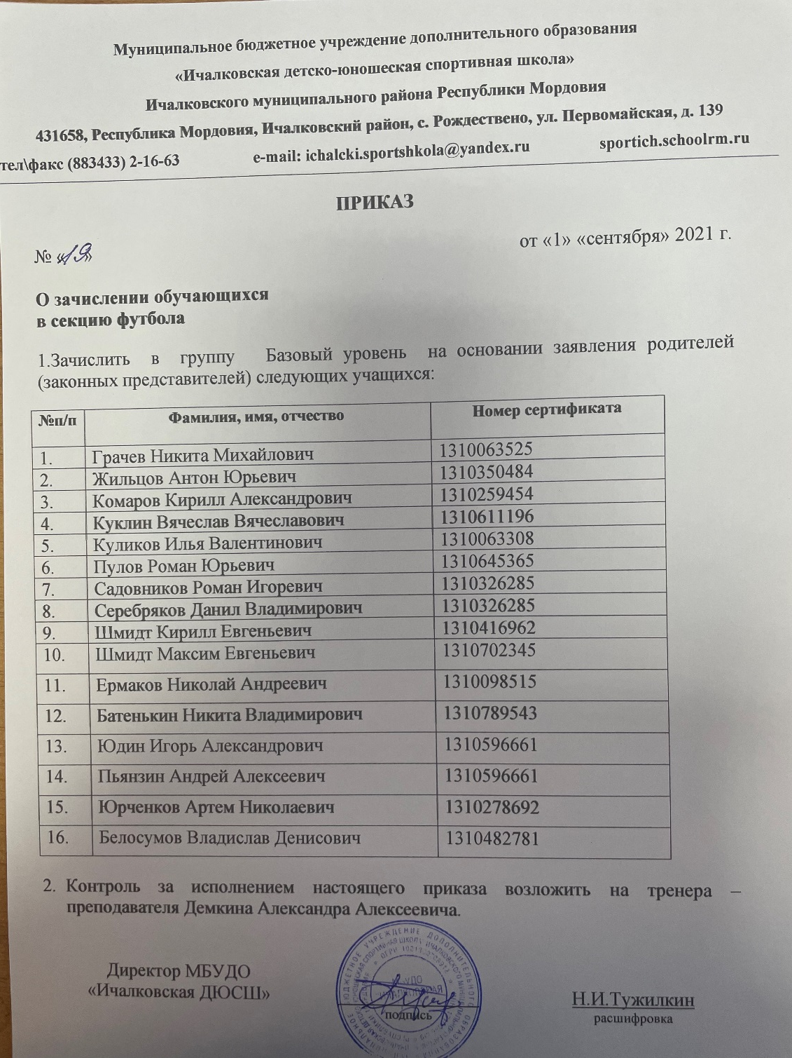
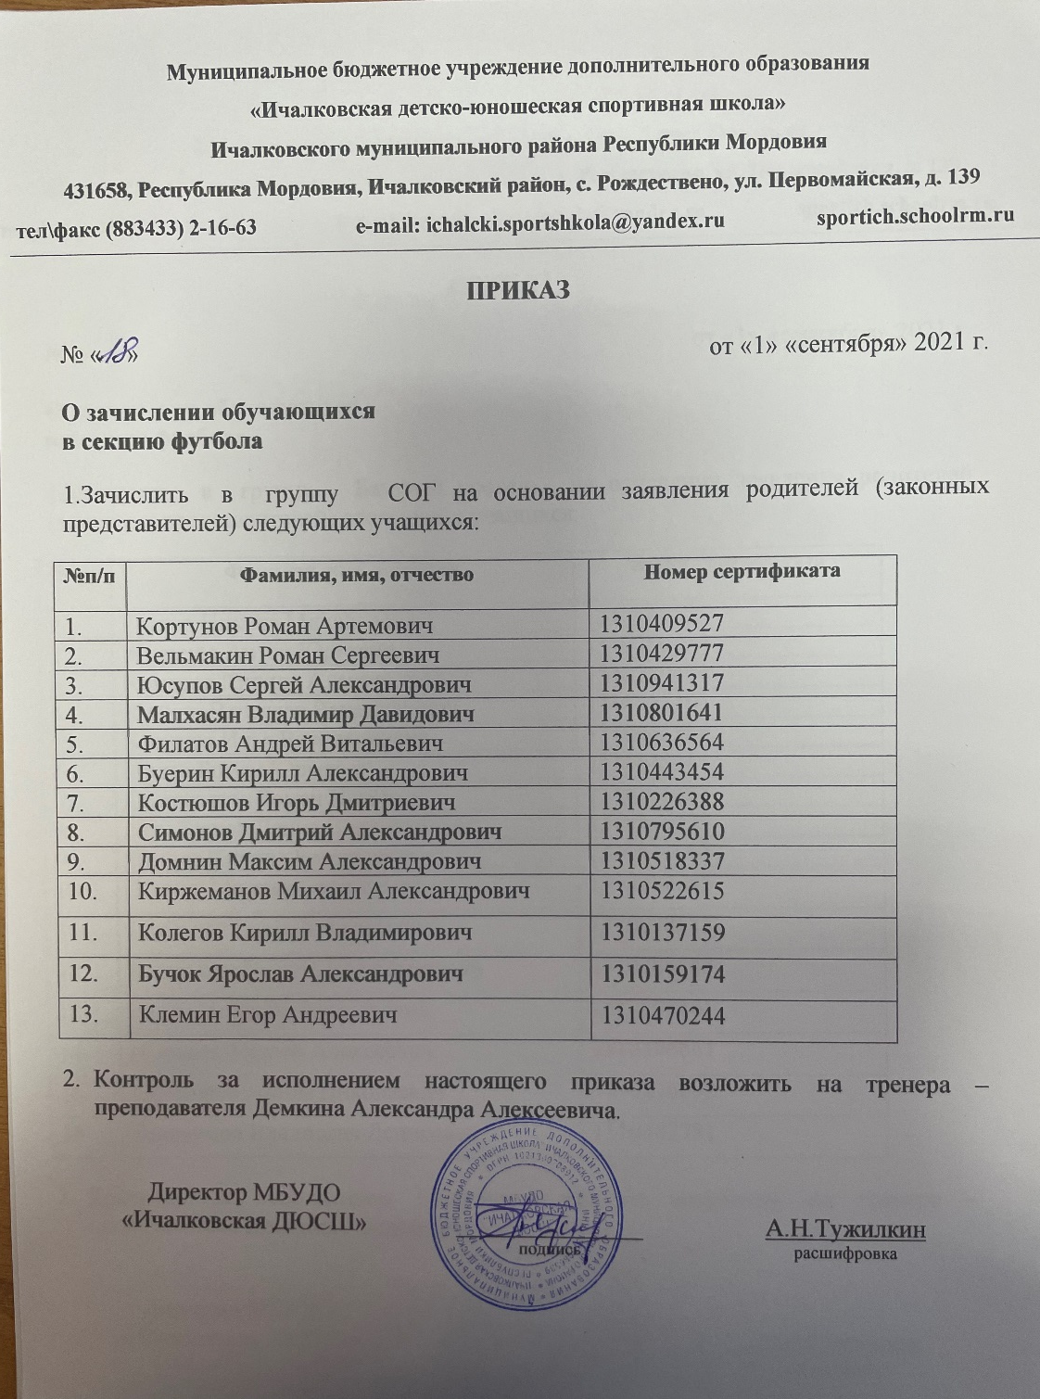
Приказы

Slide 6
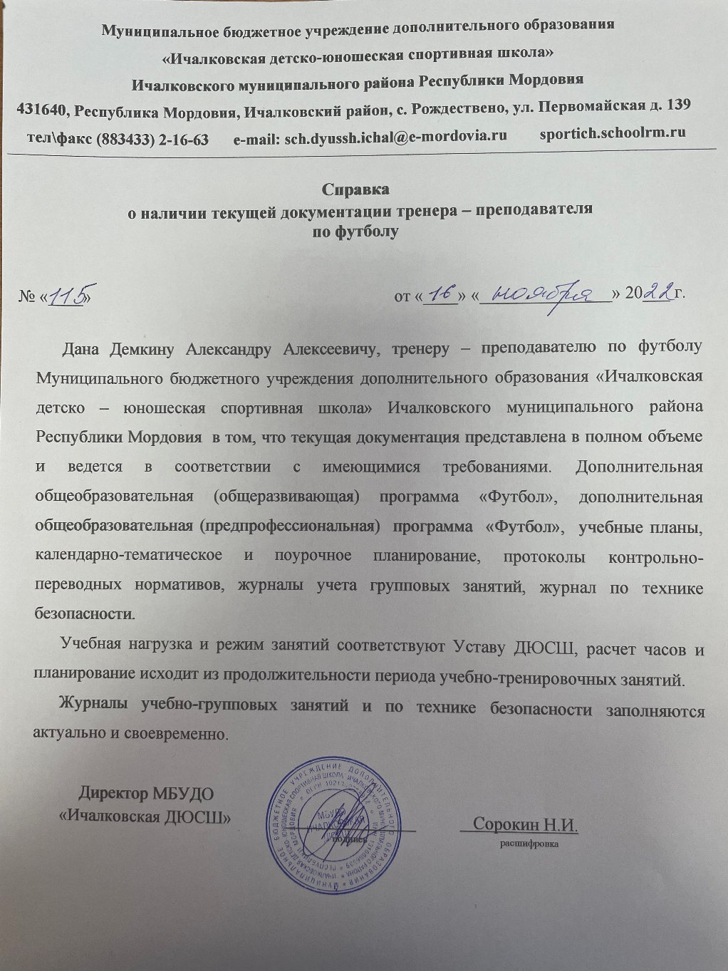
РЕЗУЛЬТАТЫ АНАЛИЗА ТЕКУЩЕЙ ДОКУМЕНТАЦИИ

Slide 7
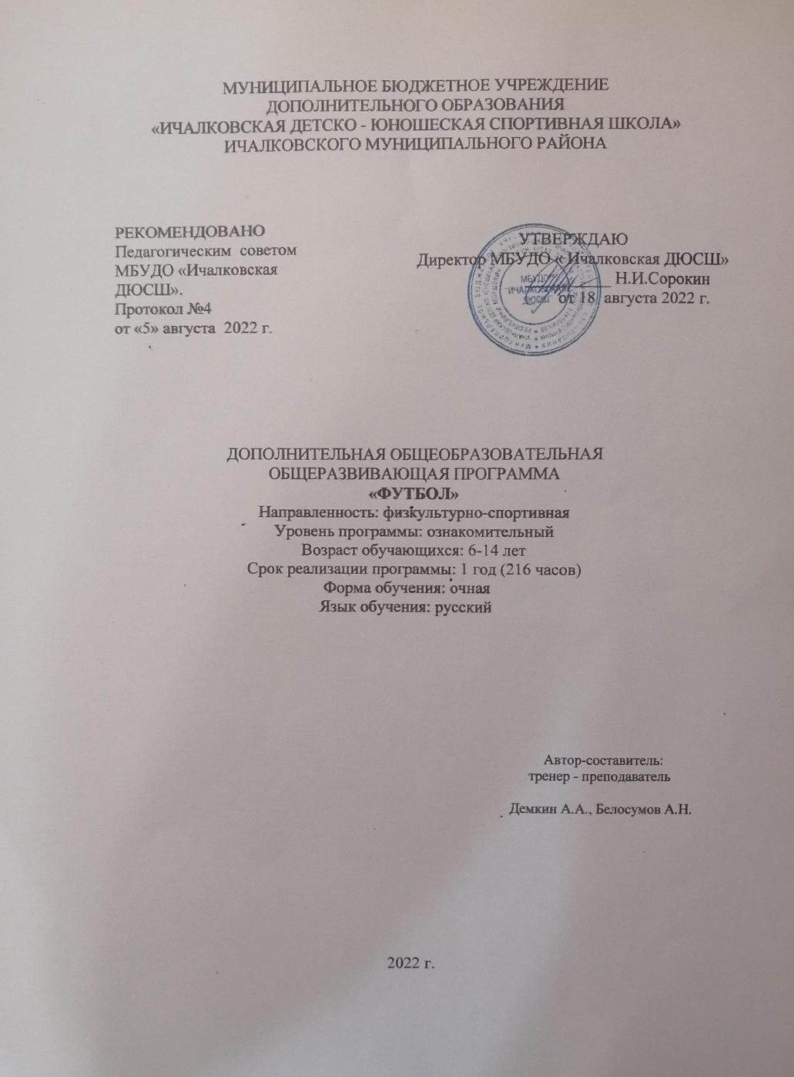

Slide 8
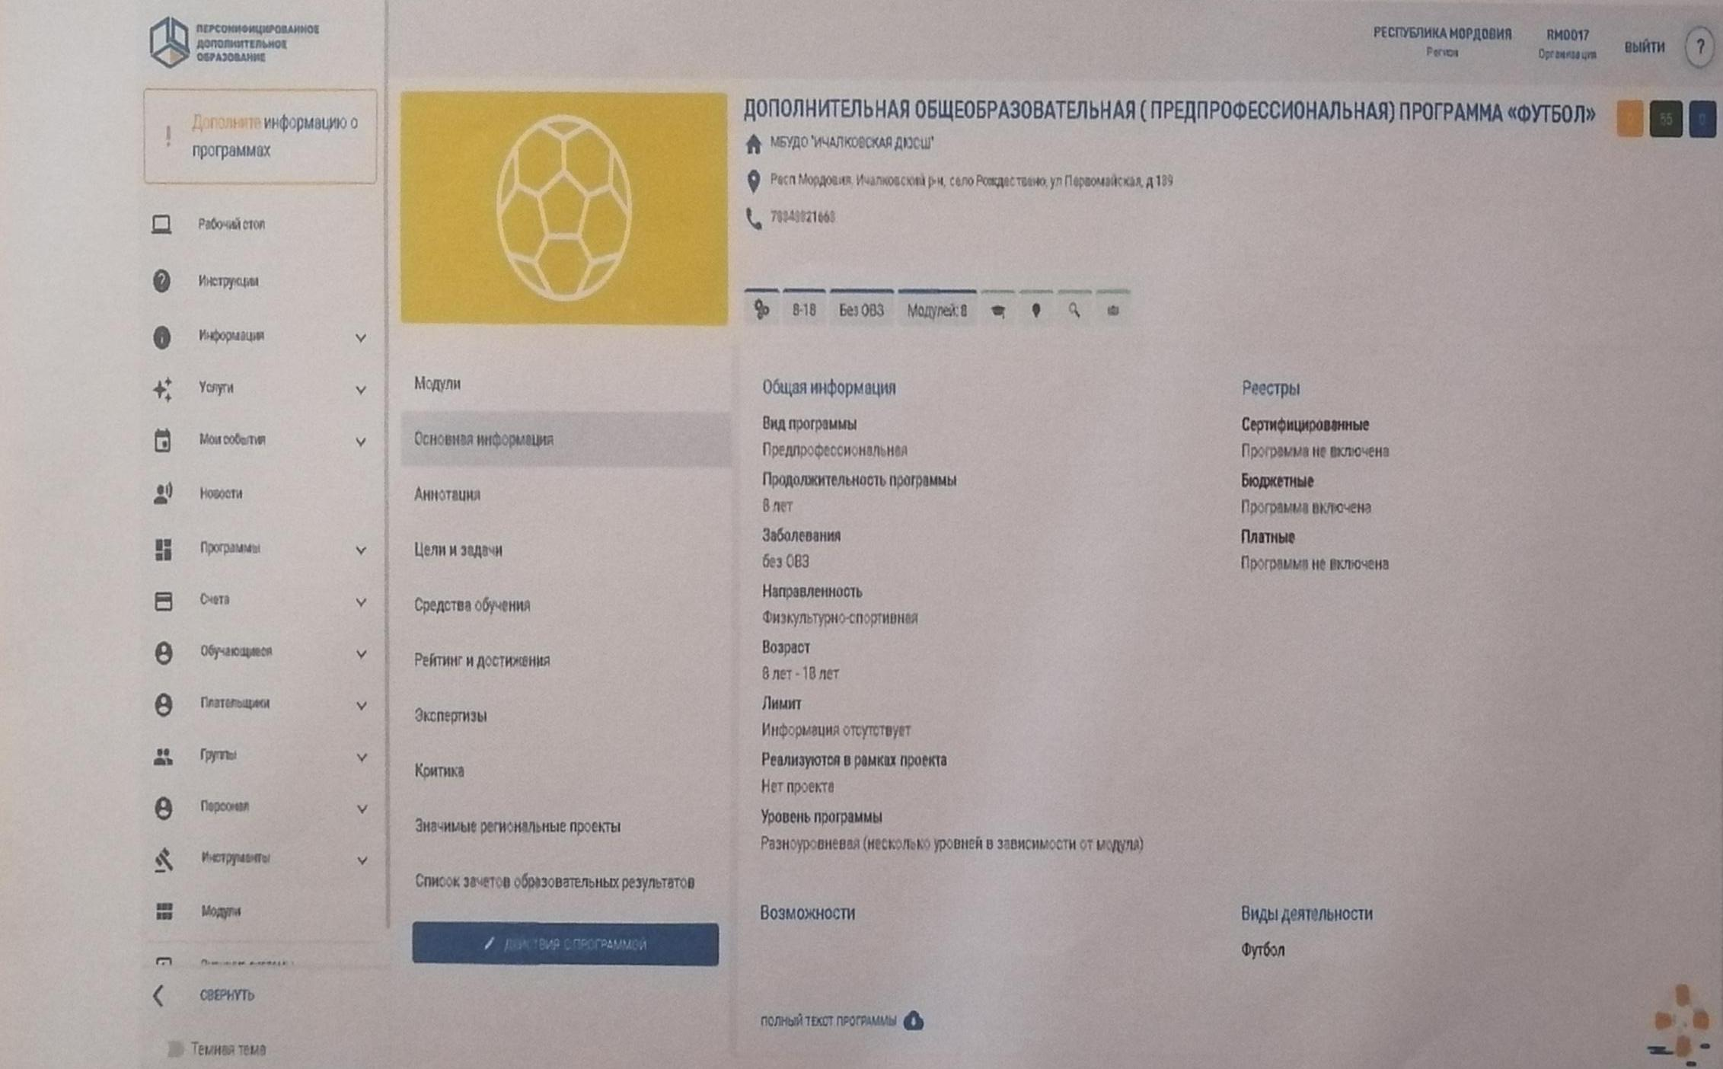
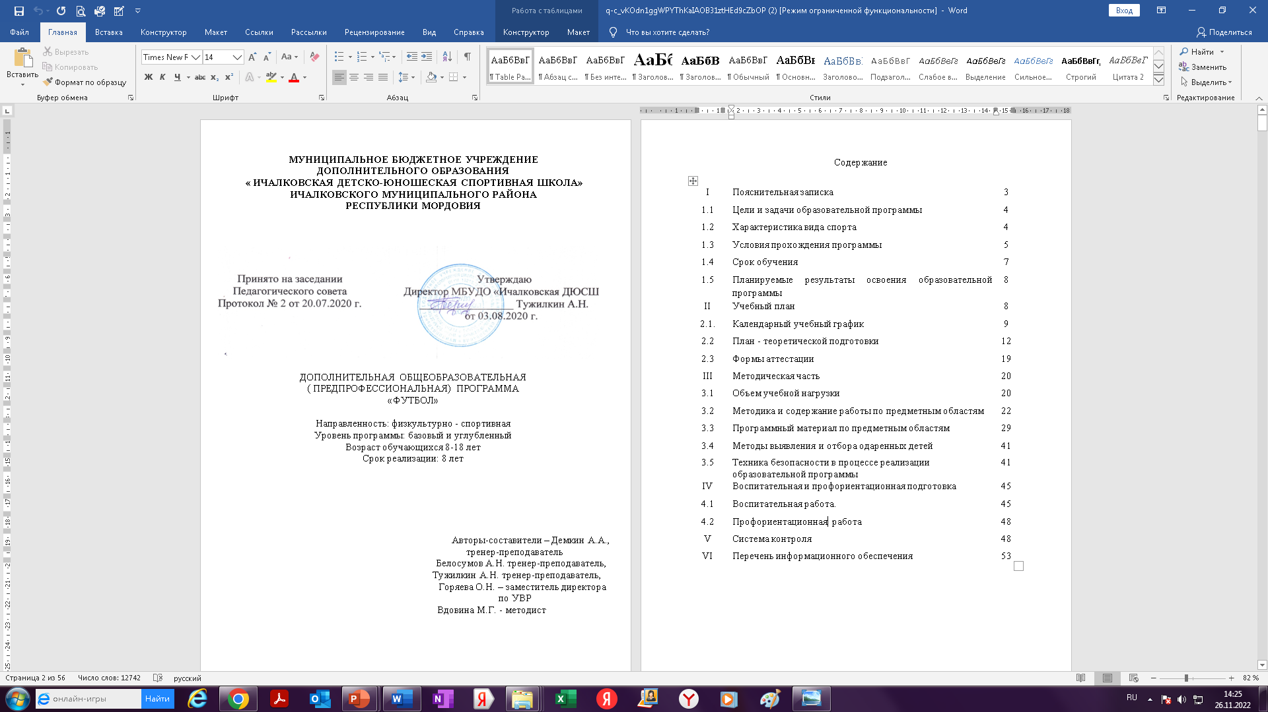

Slide 9
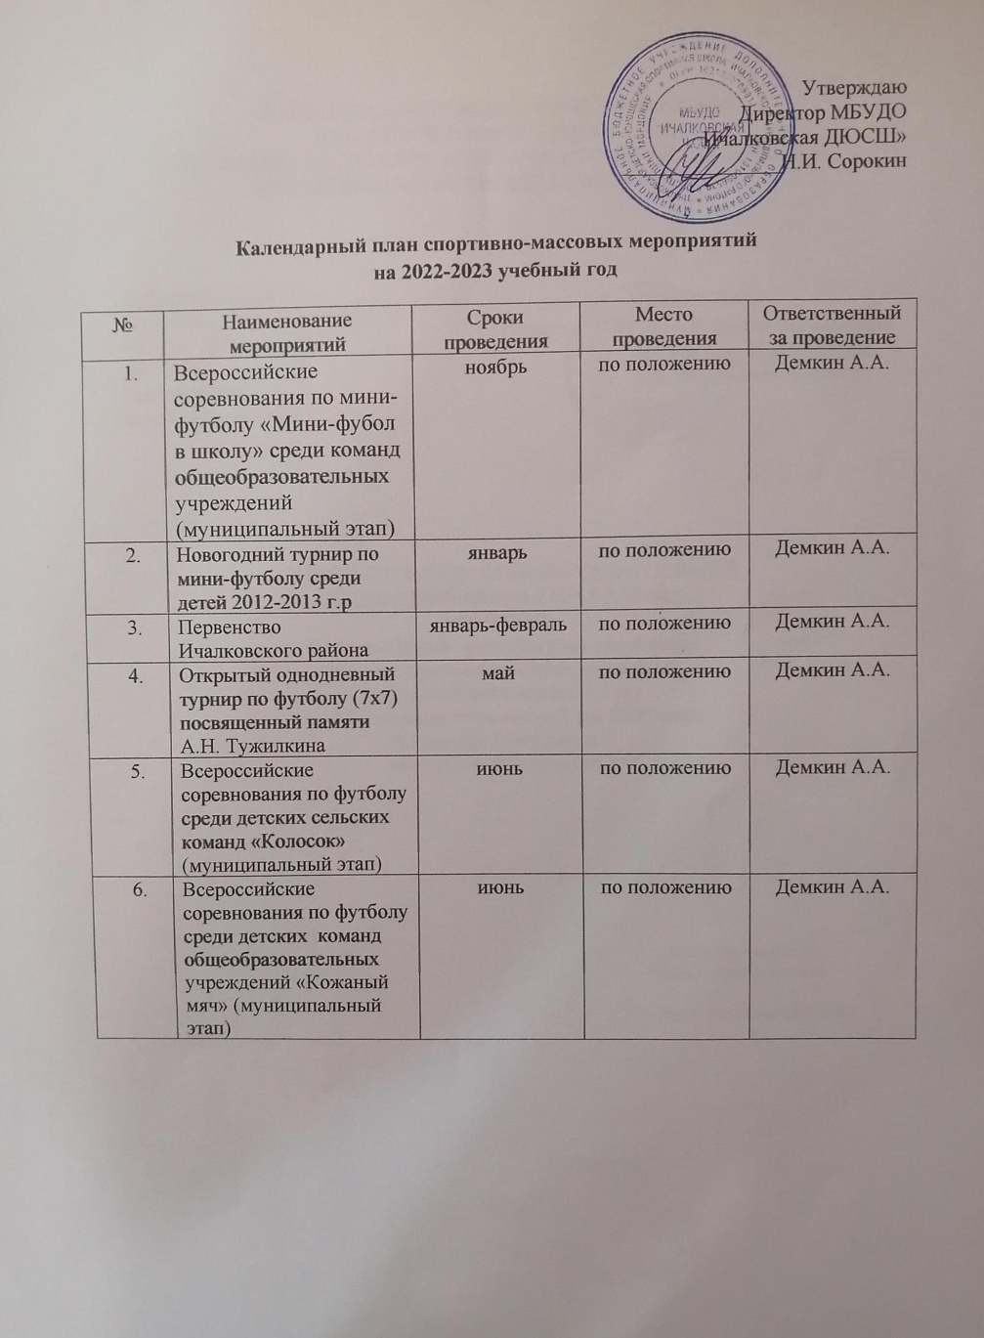

Slide 10
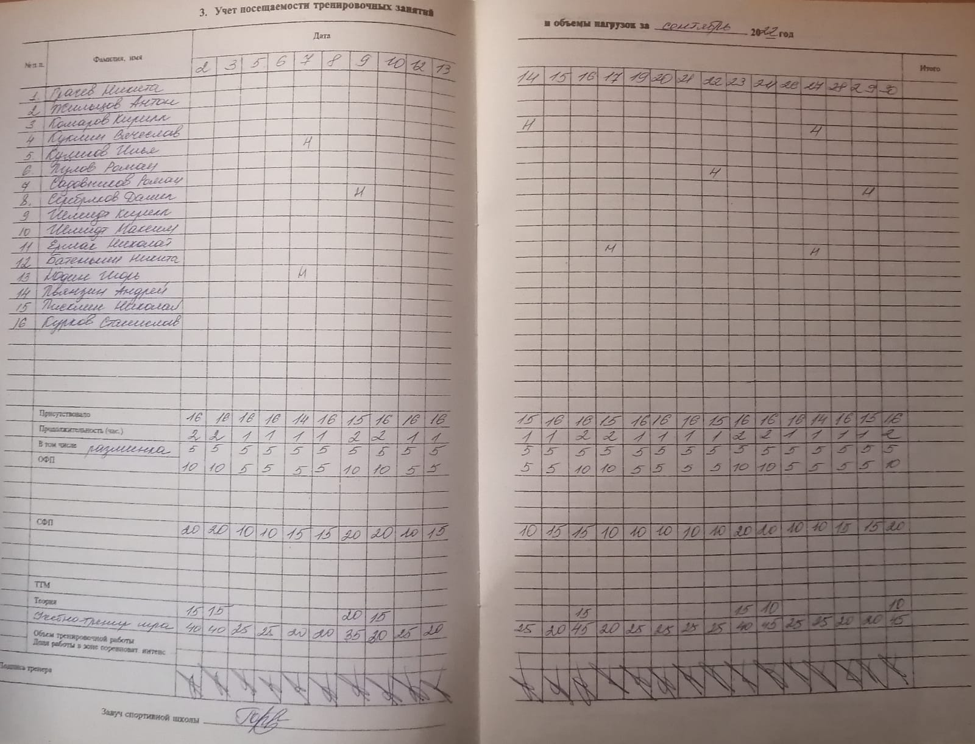
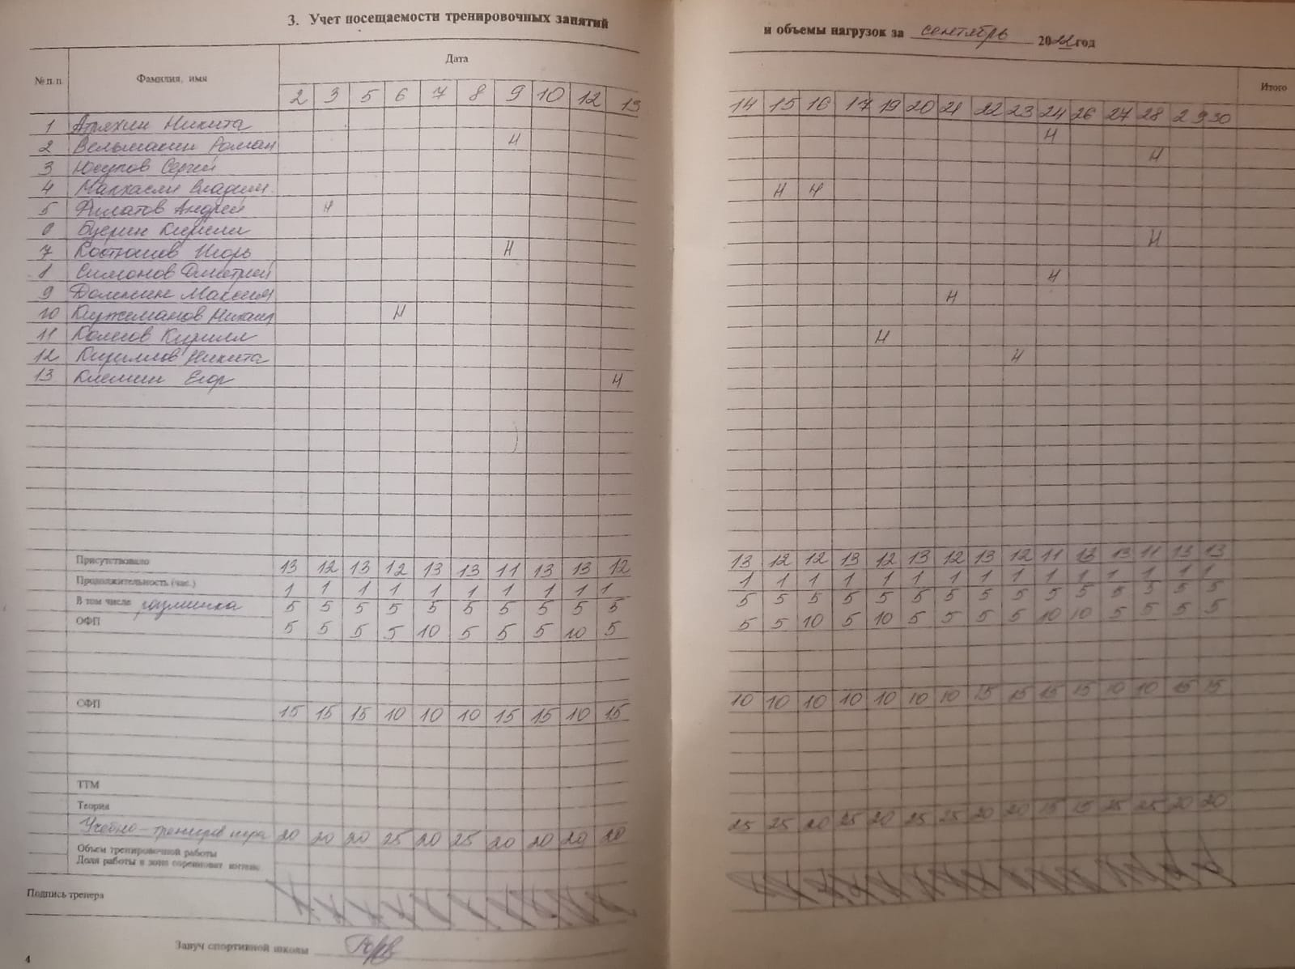

Slide 11
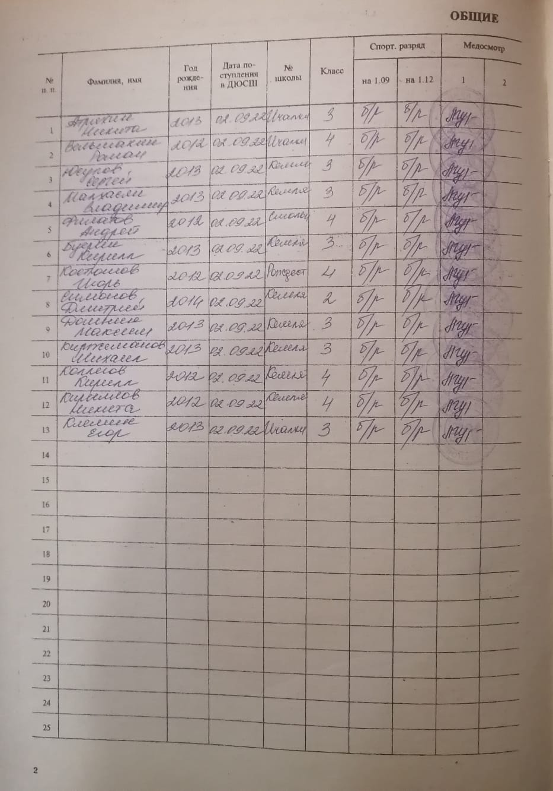
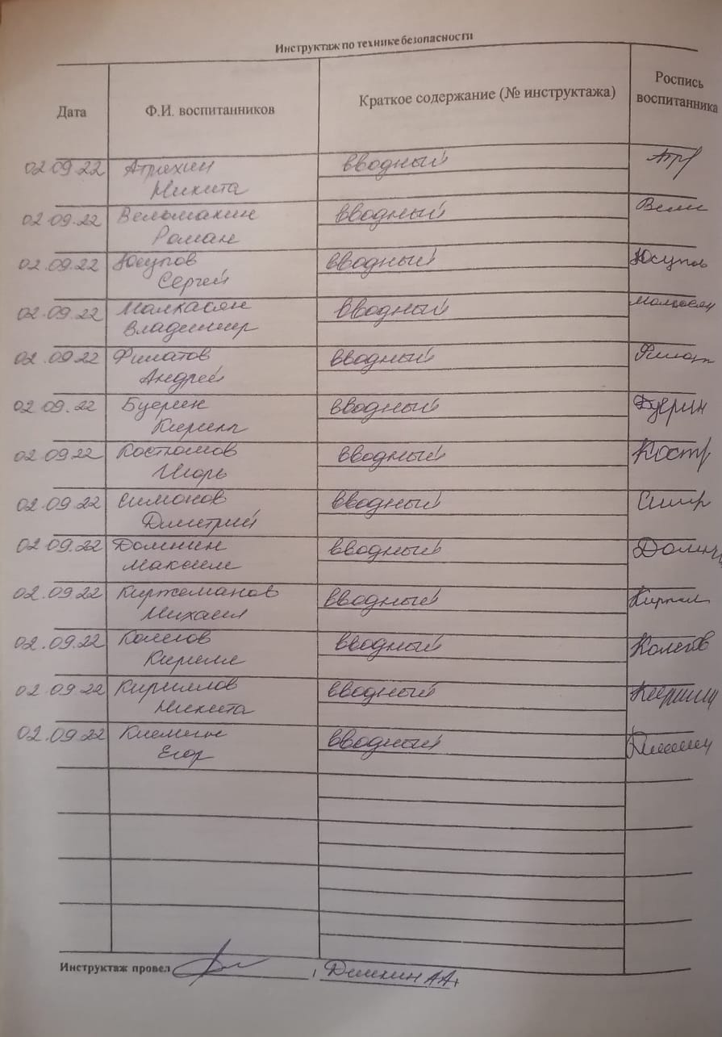

Slide 12
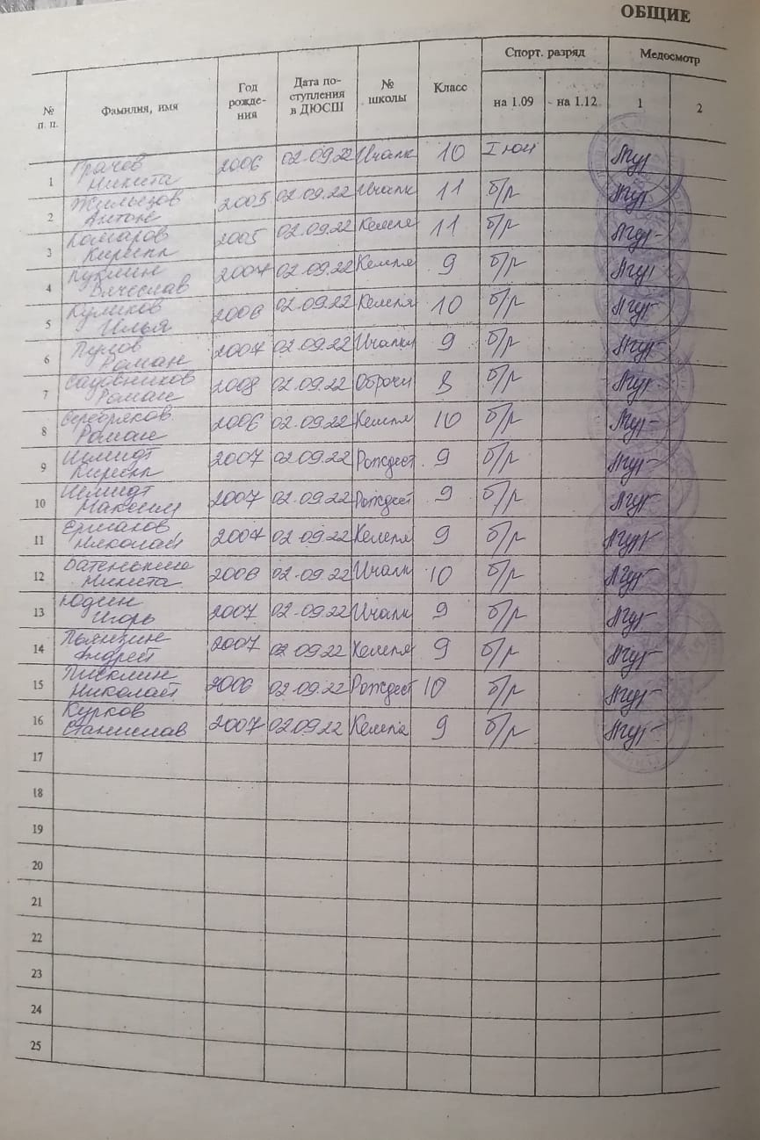
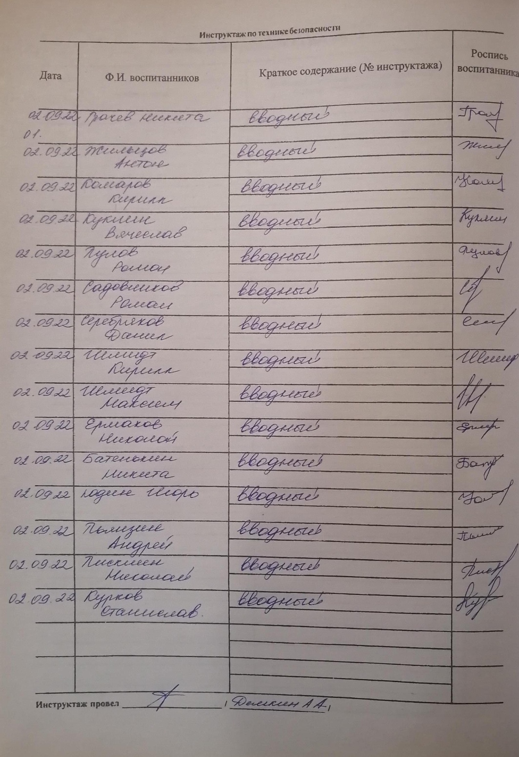

Slide 13
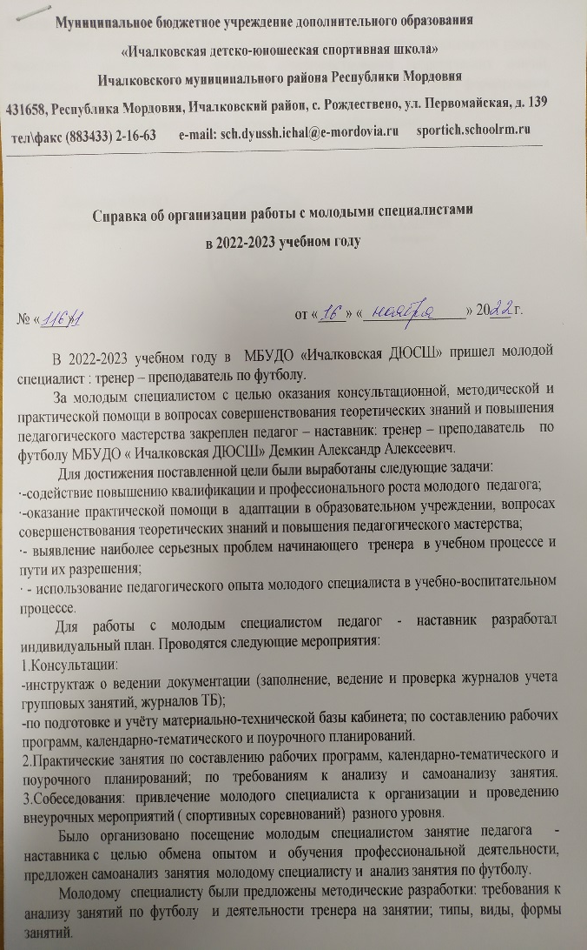
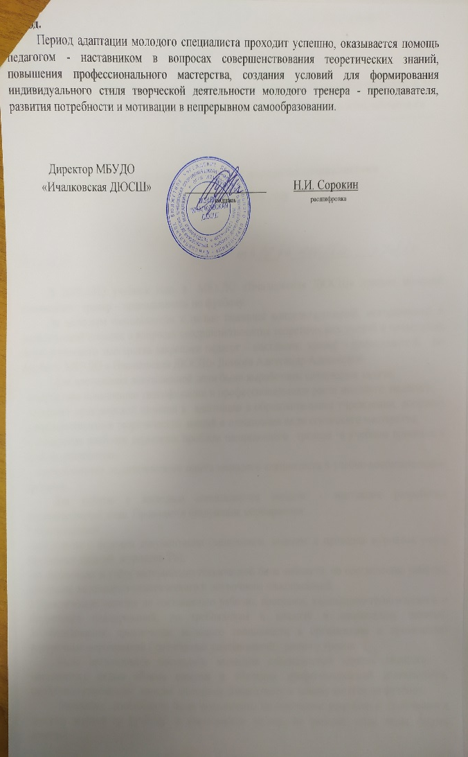
Наставничество

Slide 14
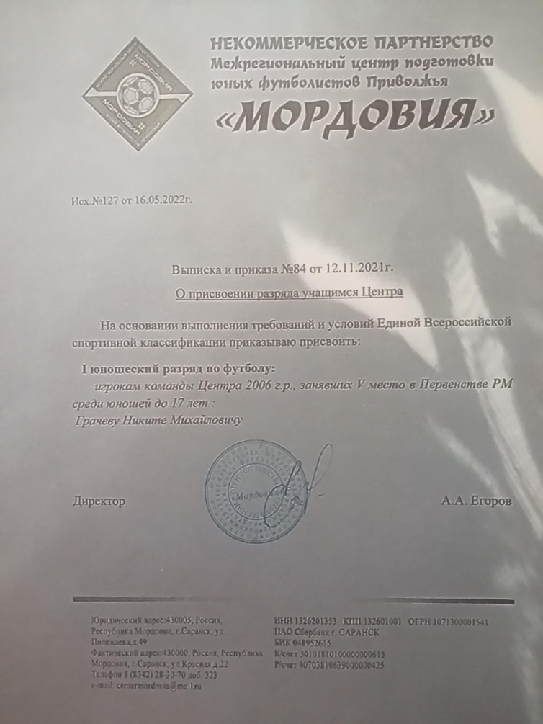
ВЫПОЛНЕНИЕ ВОСПИТАННИКАМИ ТРЕБОВАНИЙ ДЛЯ ПРИСВОЕНИЯ СПОРТИВНЫХ ЗВАНИЙ И РАЗРЯДОВ

Slide 15
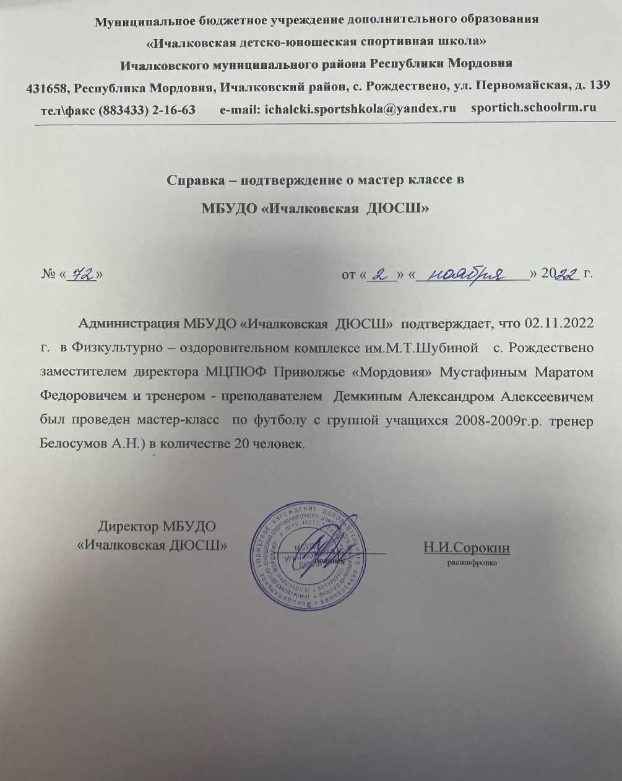
ПРОВЕДЕНИЕ МАСТЕР КЛАССОВ, ОТКРЫТЫХ ЗАНЯТИЙ, МЕРОПРИЯТИЙ

Slide 16
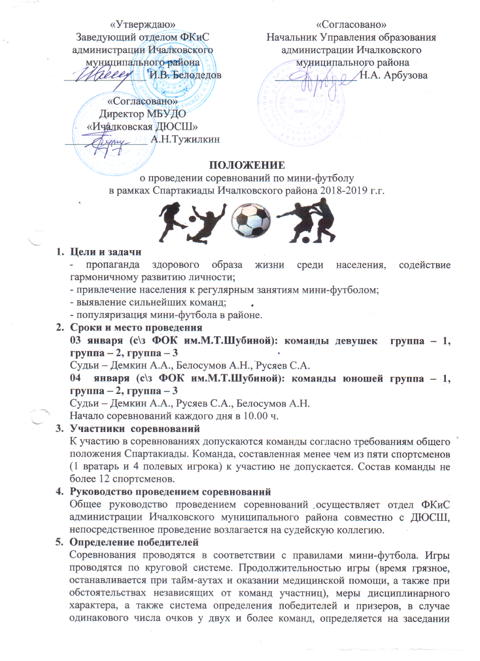

Slide 17
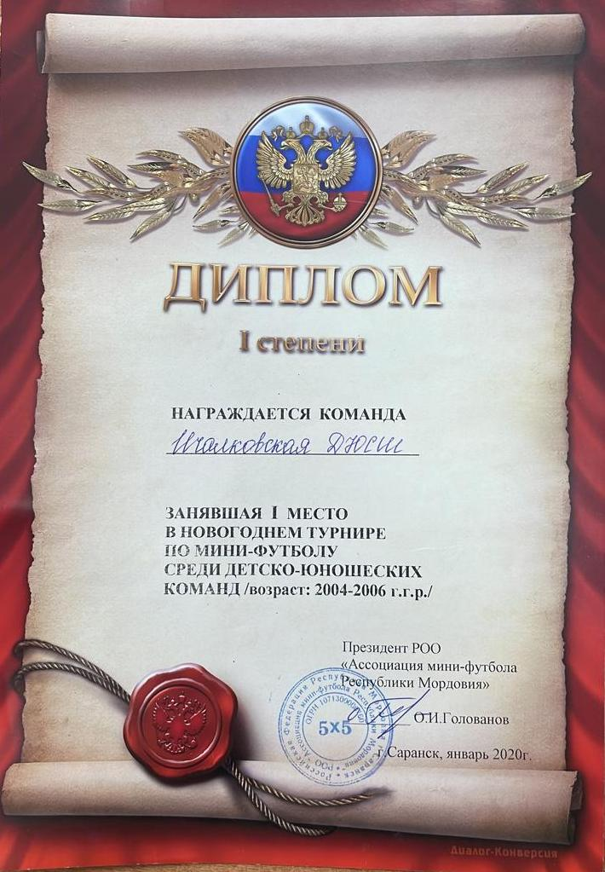
РЕЗУЛЬТАТЫ УЧАСТИЯ ВОСПИТАННИКОВ В ОФИЦИАЛЬНЫХ СОРЕВНОВАНИЯХ

Slide 18
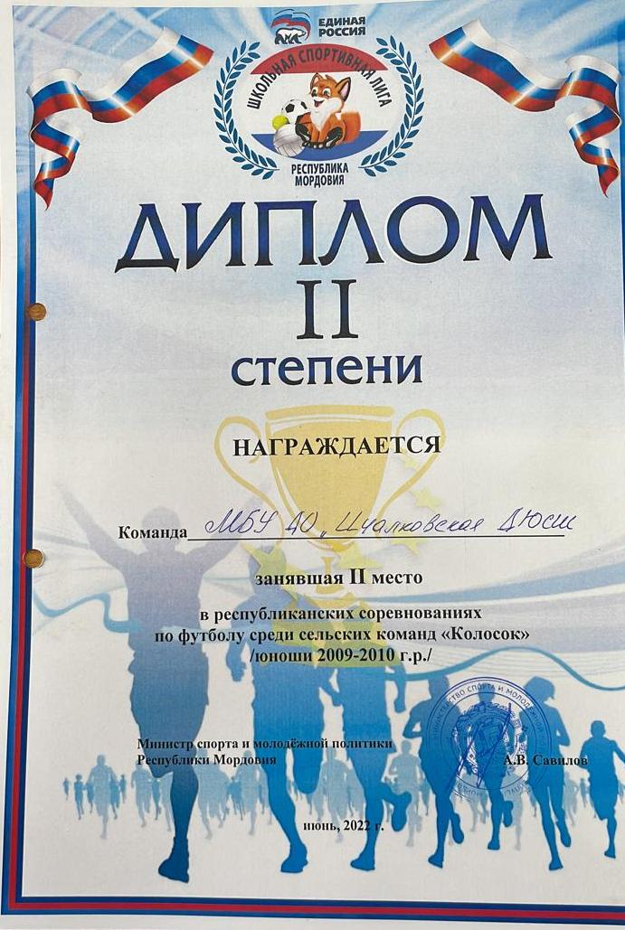

Slide 19
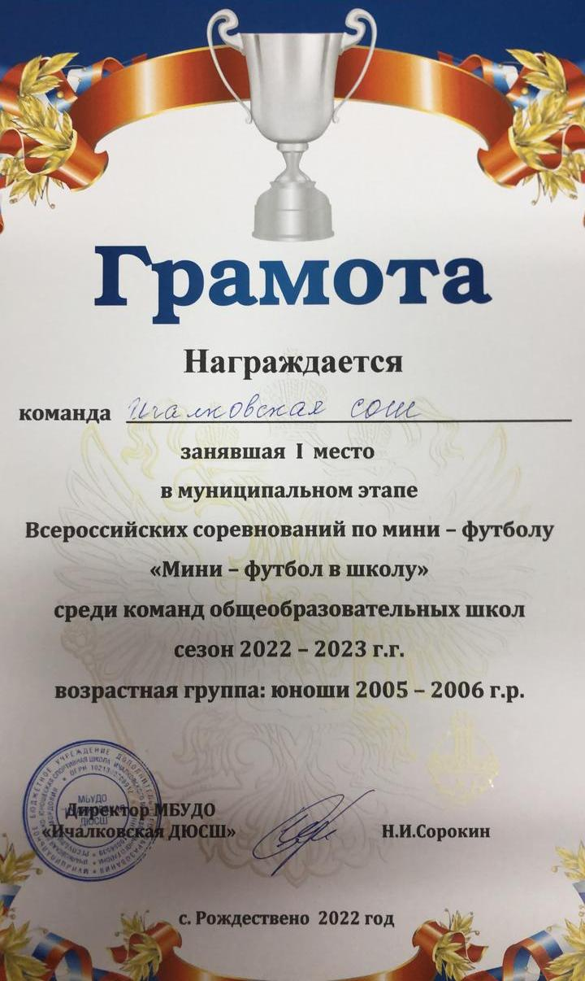

Slide 20
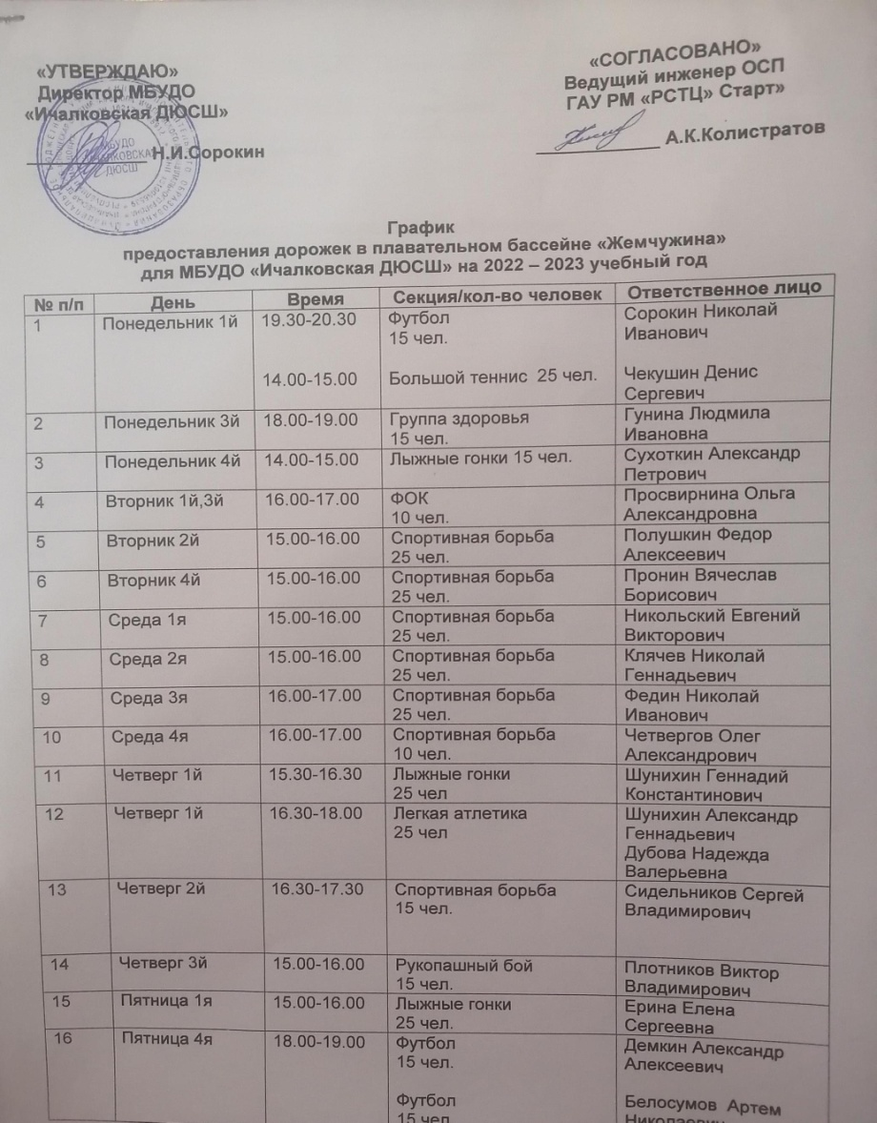
СИСТЕМА ВЗАИМОДЕЙСТВИЯ С РОДИТЕЛЯМИ ВОСПИТАННИКОВ

Slide 21
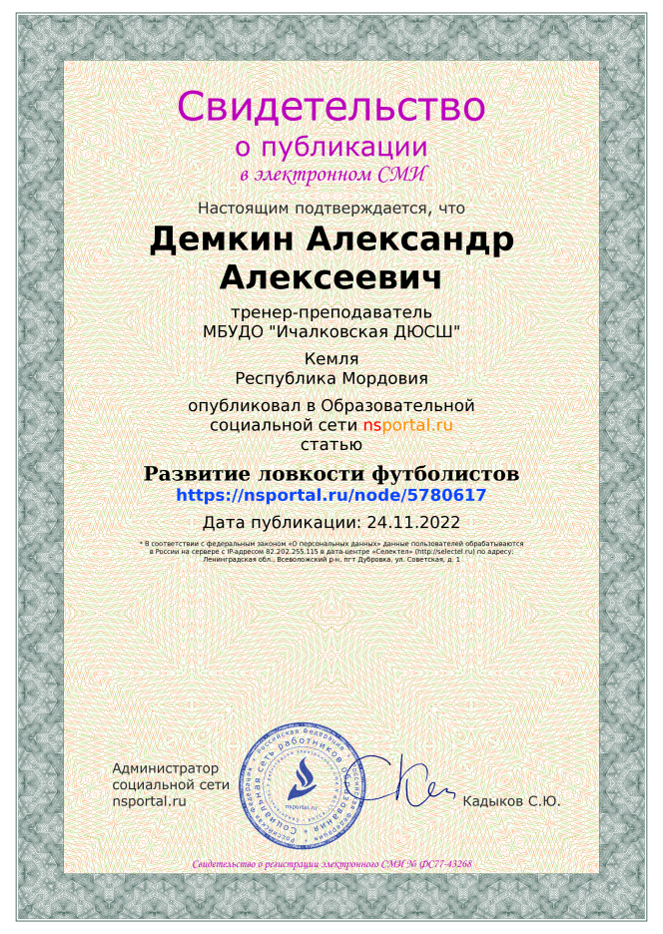
НАЛИЧИЕ ПУБЛИКАЦИЙ, АВТОРСКИХ ПРОГРАММ, МЕТОДИЧЕСКИХ ПОСОБИЙ, МЕТОДИЧЕСКИХ РЕКОМЕНДАЦИЙ.
https://nsportal.ru/node/5780617

Slide 22
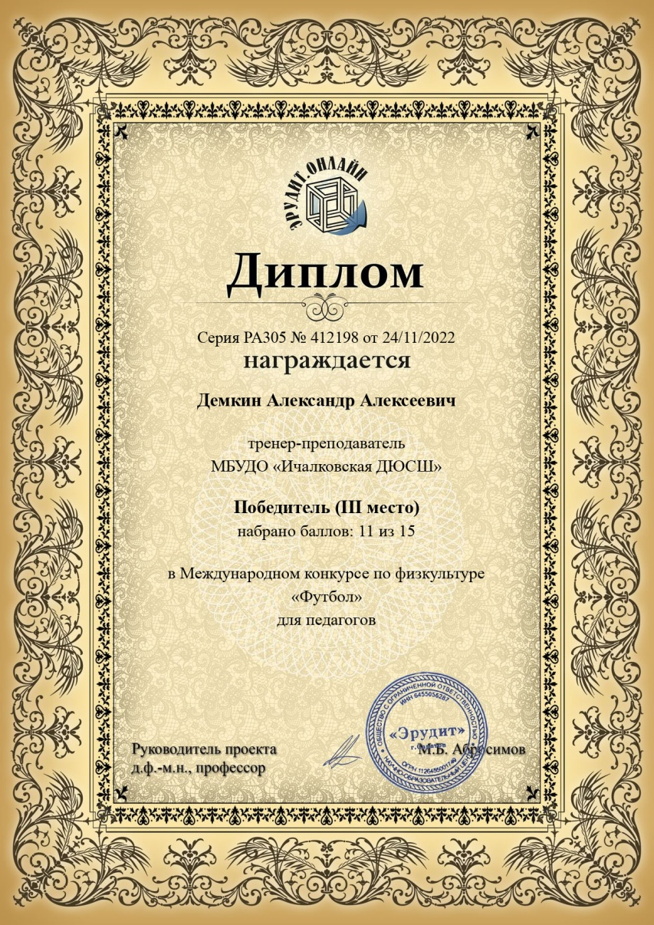
Участие педагога в профессиональных конкурсах

Slide 23
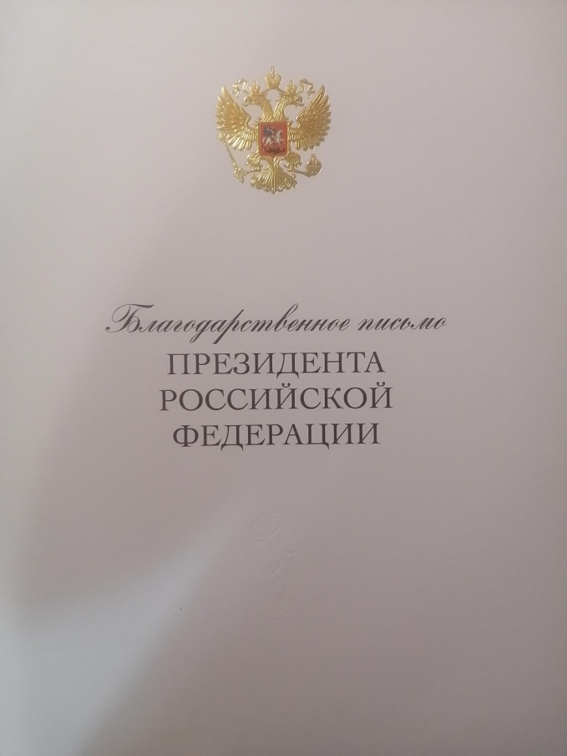
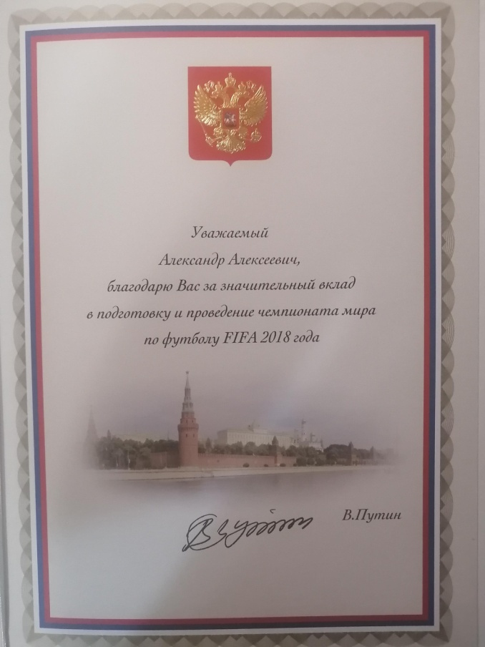
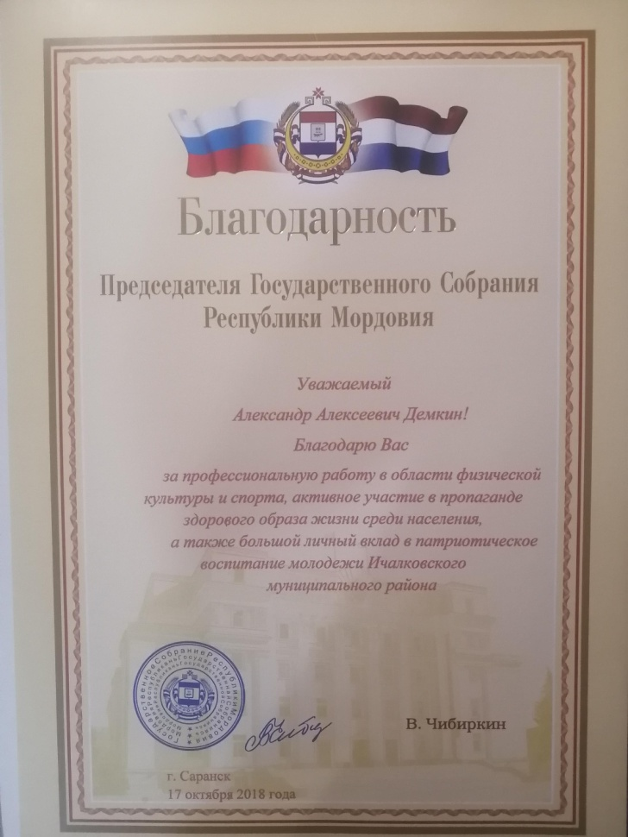
НАГРАДЫ И ПООЩРЕНИЕ

Slide 24
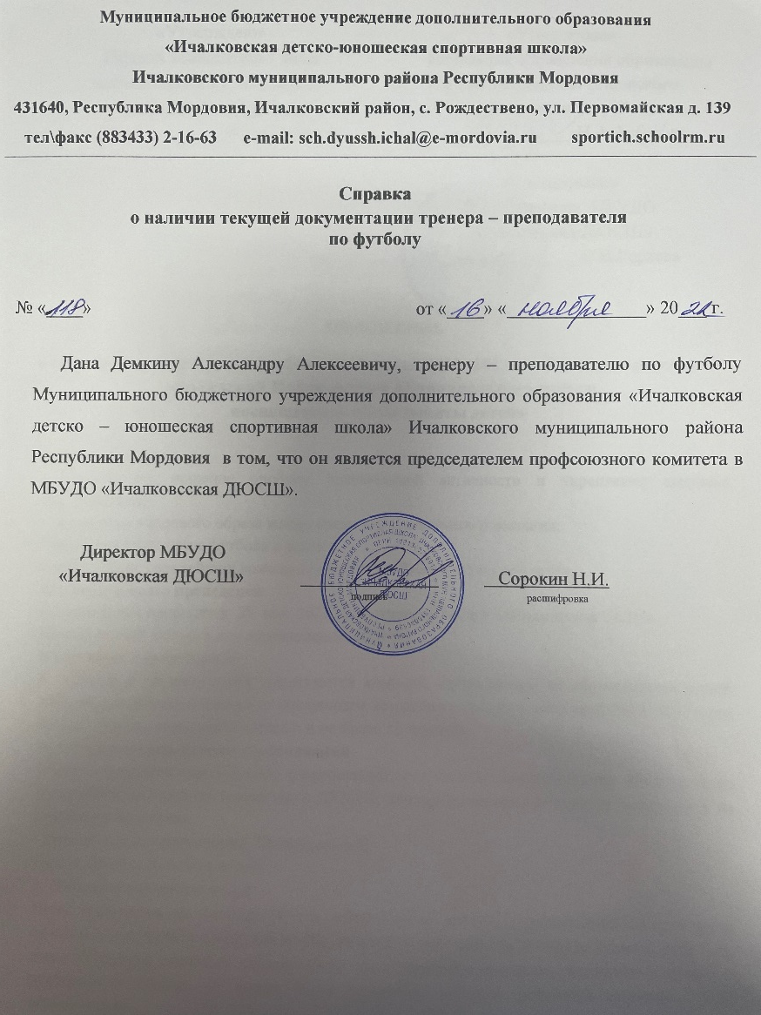
ОБЩЕТВЕННО - ПЕДАГОГИЧЕСКАЯ АКТИВНОСТЬ ПЕДАГОГА: УЧАСТИЕ В ЭКСПЕРИМЕНТАЛЬНЫХ КОМИССИЯХ, ПЕДАГОГИЧЕСКИХ СООБЩЕСТВАХ, В ЖЮРИ КОНКУРСОВ

